Slide 1
Vaste planten

Slide 2
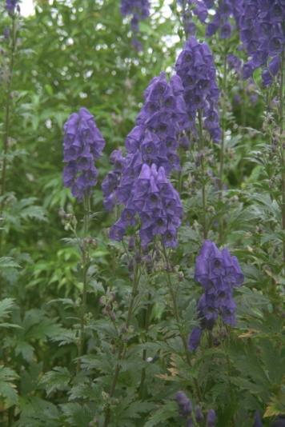
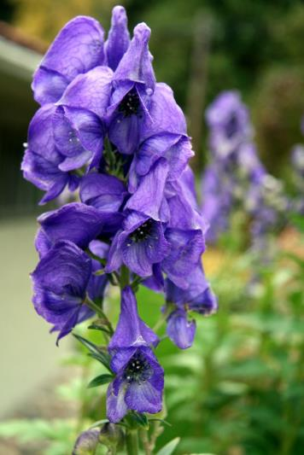
1. Aconitum carmichaelii ‘Arendsii’/ Monnikskap

Slide 3
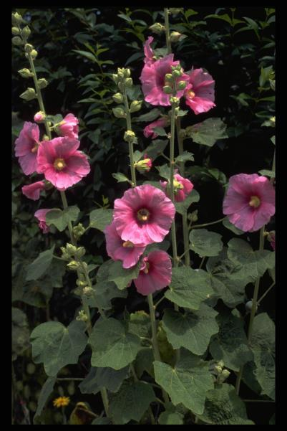
2. Alcea rosea ‘Pleniflora’/ Stokroos

Slide 4
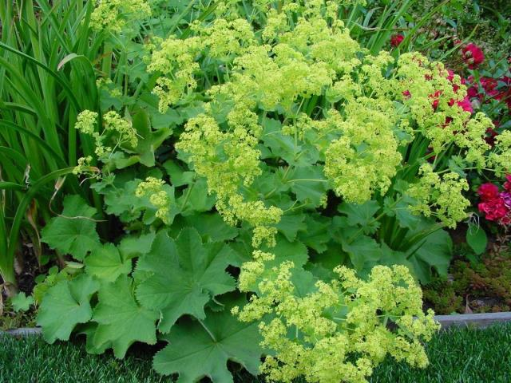
3. Alchemilla mollis/ Vrouwenmantel

Slide 5
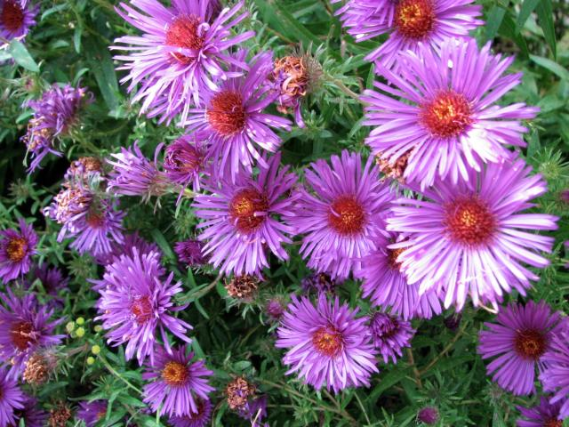
4. Aster novae – angliae / Herfstaster

Slide 6
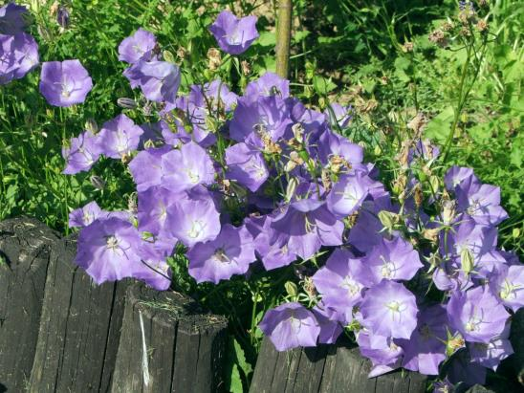
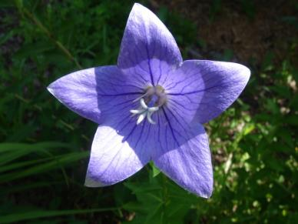
5. Campanula carpatica/ Karpatenklokje

Slide 7
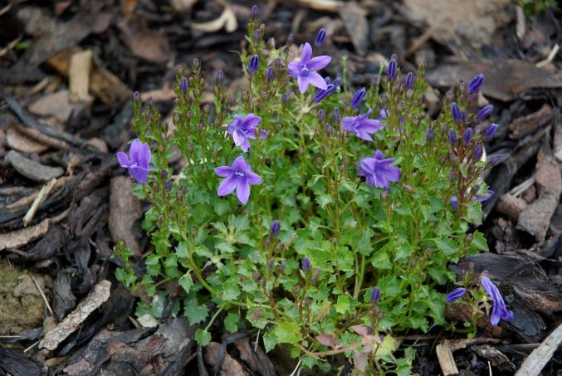
6. Campanula portenschlagiana / Klokjesbloem

Slide 8
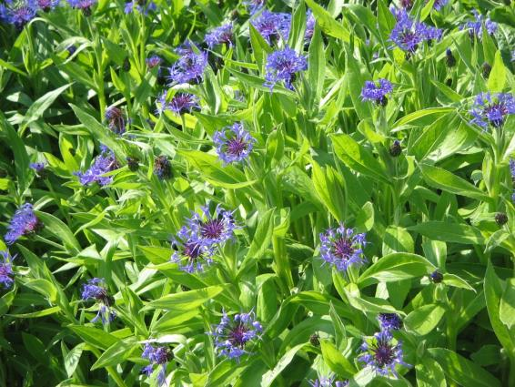
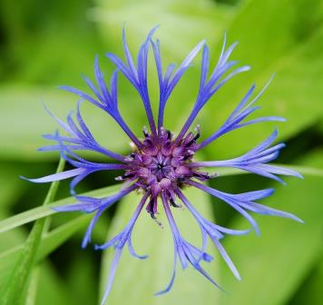
7. Centaurea montana / Bergkorenbloem

Slide 9
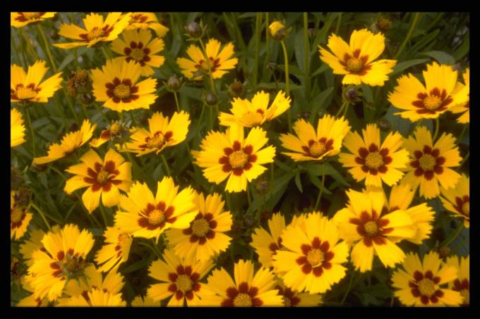
8. Coreopsis lanceolata ‘Babygold’/ meisjesogen

Slide 10
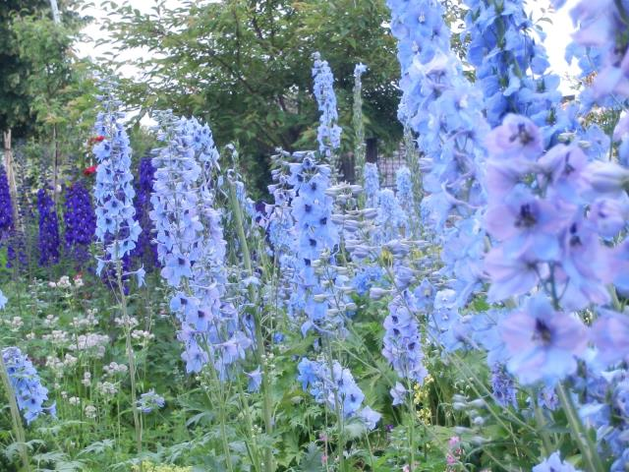
9. Delphinium Pacific Giant Hybriden/ Ridderspoor

Slide 11
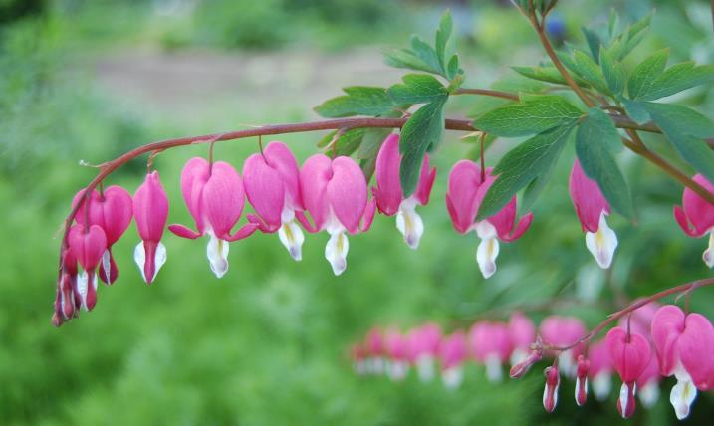
10. Dicentra spectabilis

Slide 12
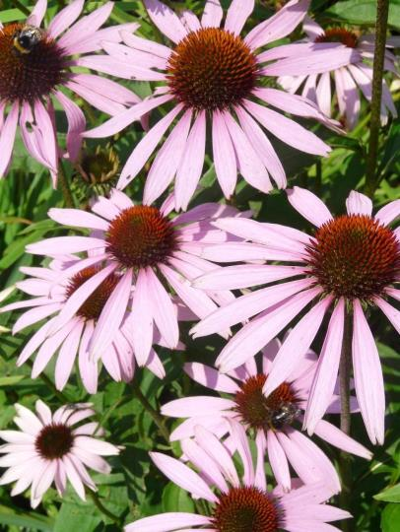
11. Echinacea purpurea ‘Magnus’/ Rode zonnehoed

Slide 13
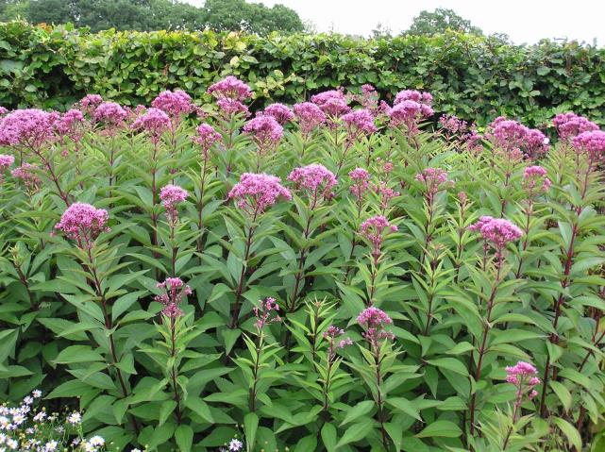
12. Eupatorium maculatum/ Koninginnekruid, Leverkruid

Slide 14
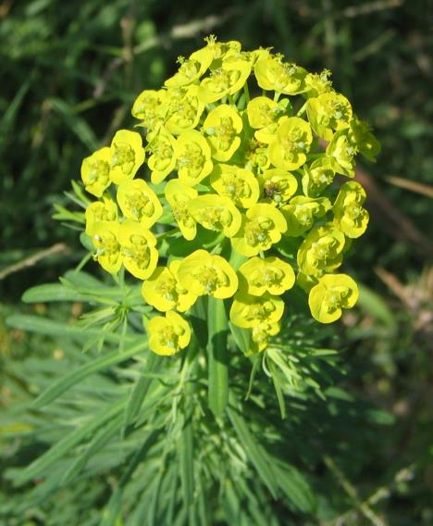
13. Euphorbia cyparissias/ Wolfsmelk

Slide 15
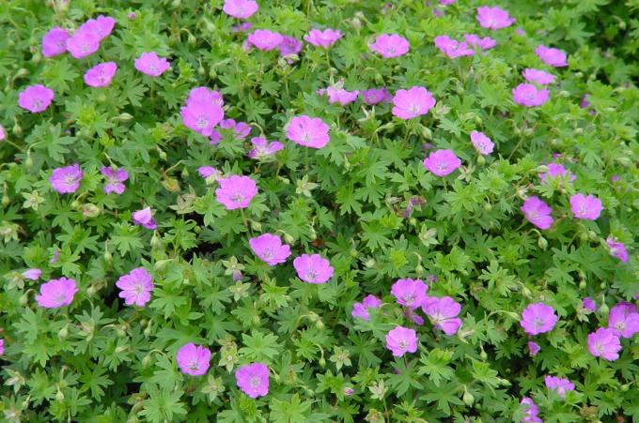
14. Geranium sanguineum/ Bloedrode ooievaarsbek

Slide 16
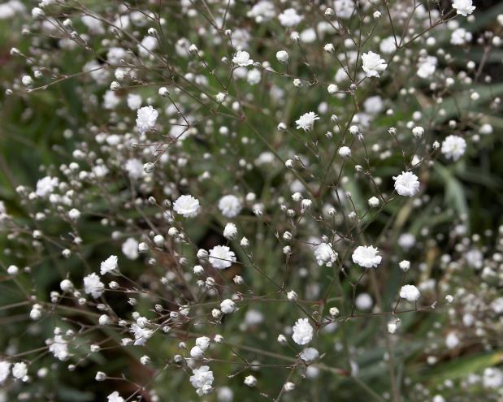
15. Gypsophila paniculata ‘Bristol Fairy’/ Gipskruid

Slide 17
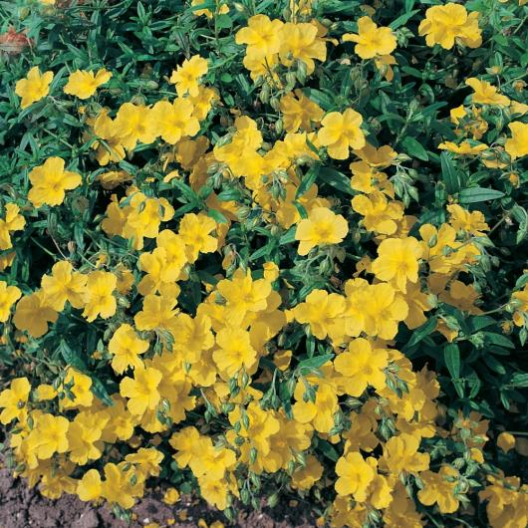
16. Helianthemum ‘Golden Queen’/ Zonneroosje

Slide 18
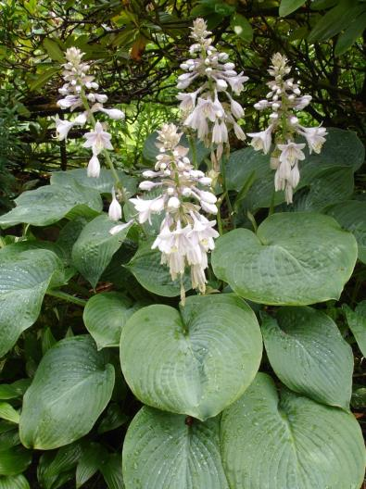
17. Hosta sieboldiana ‘Elegans’/ Hosta, hartlelie

Slide 19
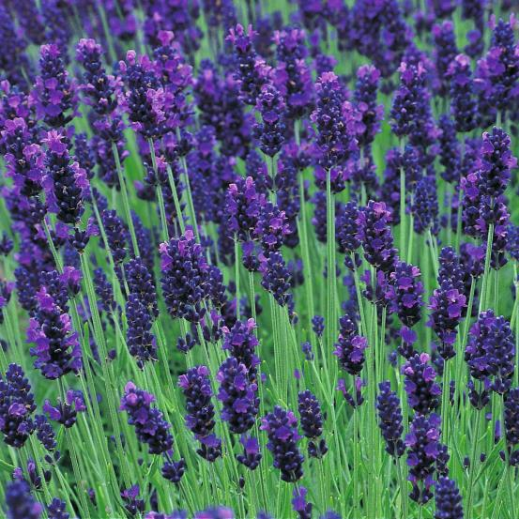
18. Lavandula angustifolia ‘hidcote’/ Lavendel

Slide 20
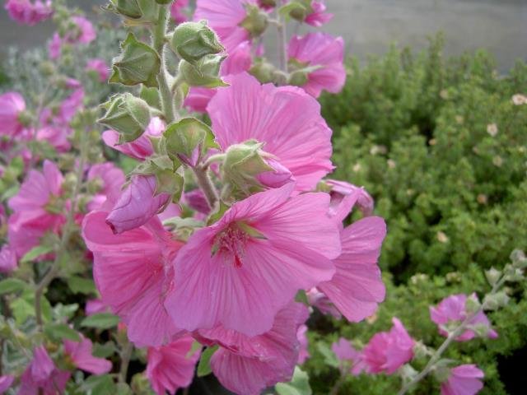
19. Lavatera ‘Rosea’/ Struikmalva

Slide 21
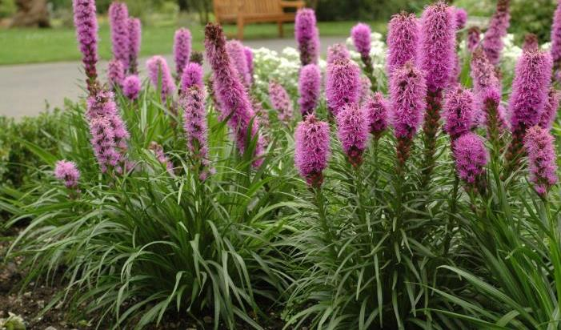
20. Liatris spicata/ Prachtkaars

Slide 22
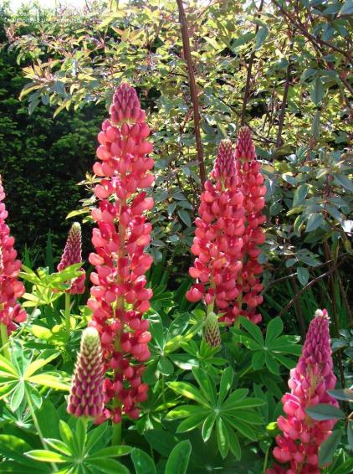
21. Lupinus ‘My Castle’/ Lupine

Slide 23
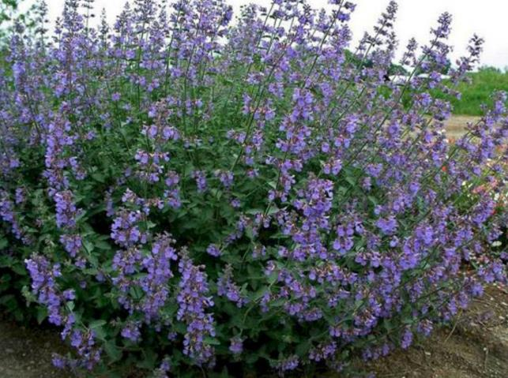
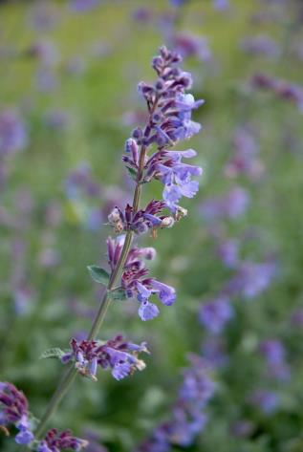
22. Nepeta x faassenii ‘Six Hills Giant’/ Kattekruid

Slide 24
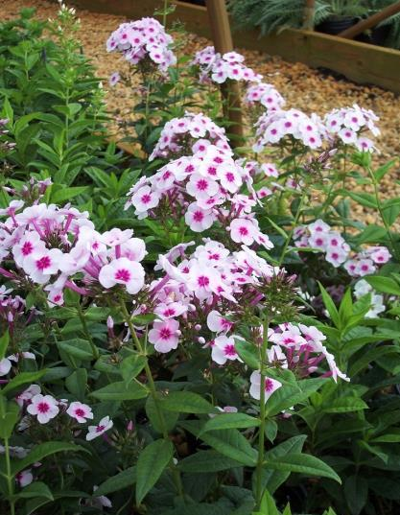
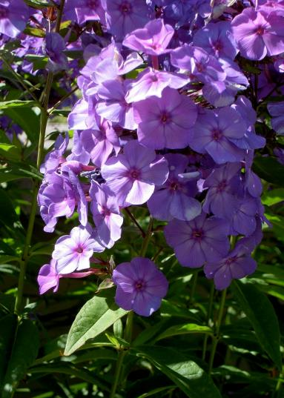
23. Phlox paniculata groep/ Vlambloem

Slide 25
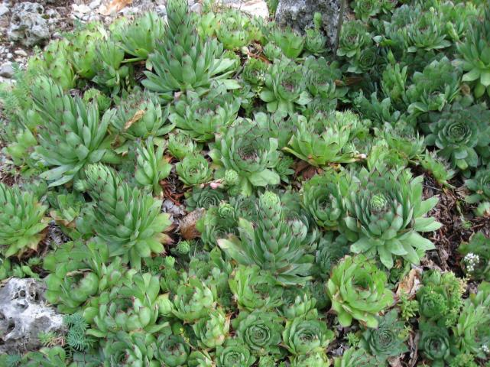
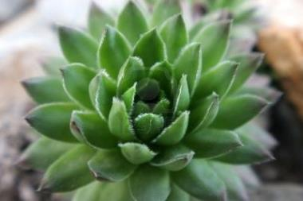
24. Sempervivum tectorum/ Huislook

Slide 26
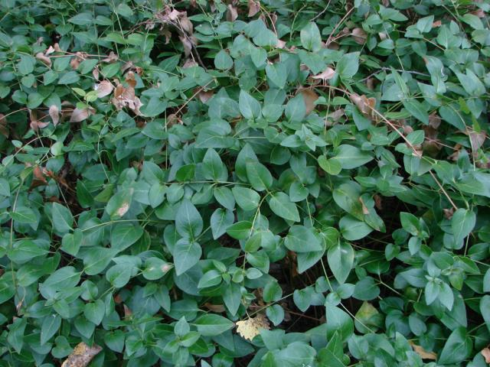
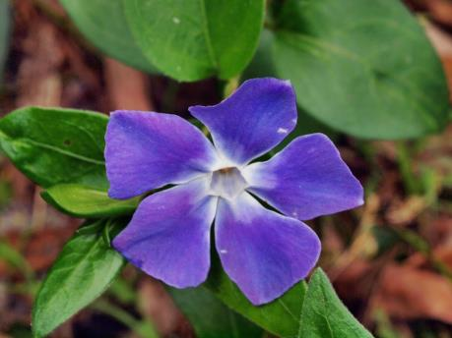
25. Vinca major/ Grote maagdenpalm

Slide 27
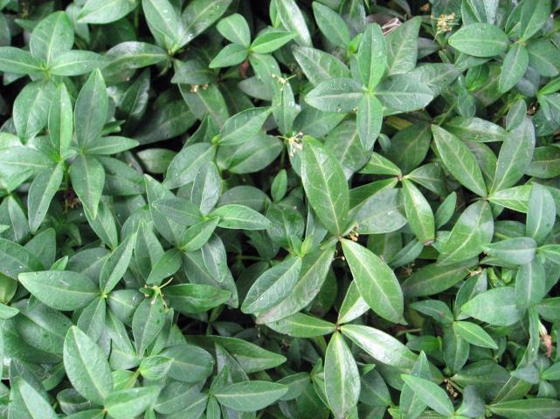
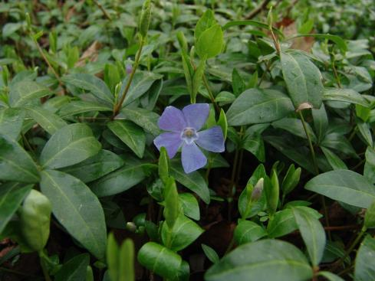
26. Vinca minor/ Kleine maagdenpalm

